Slide 1


Slide 2
عملکرد عمرانی ، بهسازی ، تعمیراتی و خریدهای تجهیزاتی پردیس شهیدرجایی شیراز از مهرماه 1396 لغایت اسفندماه 1397

Slide 3


Slide 4
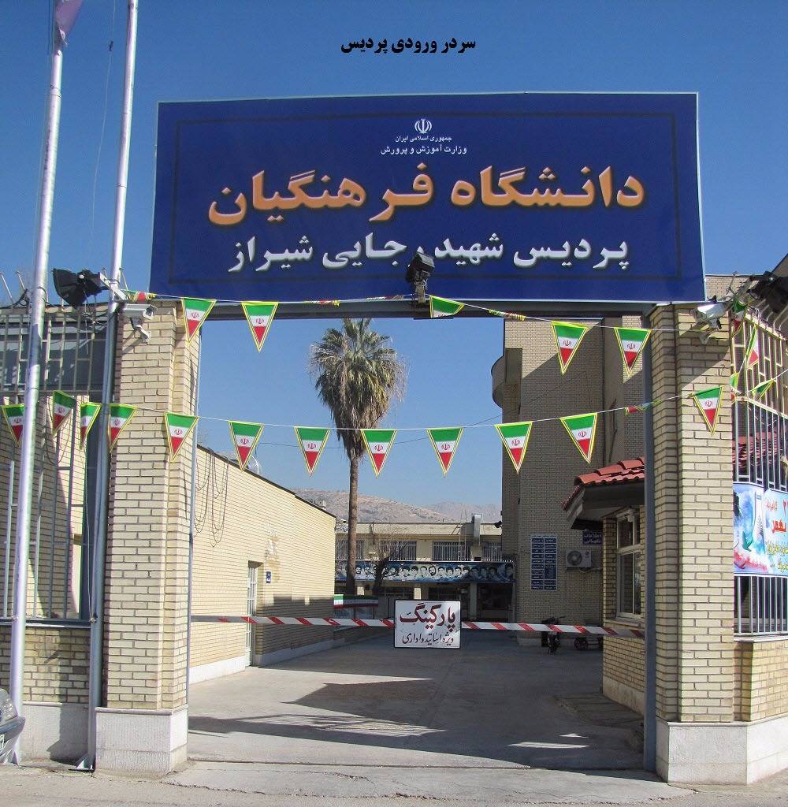

Slide 5
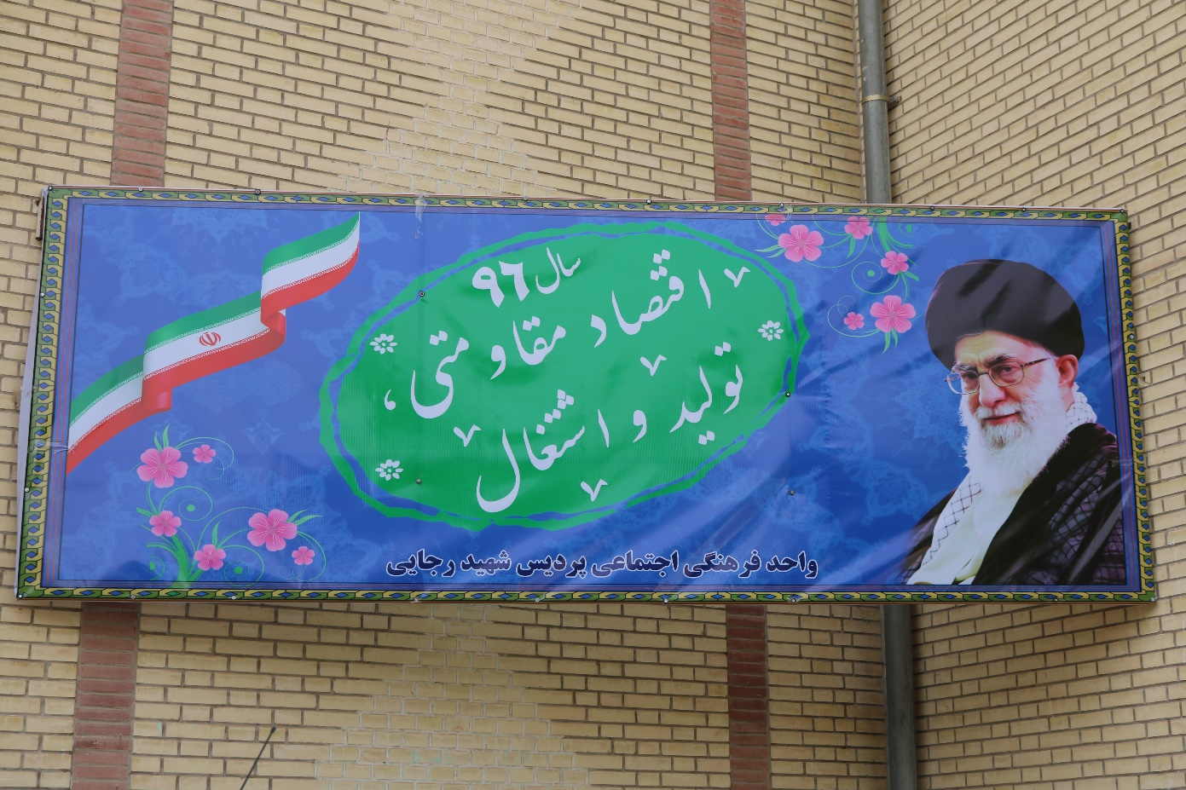
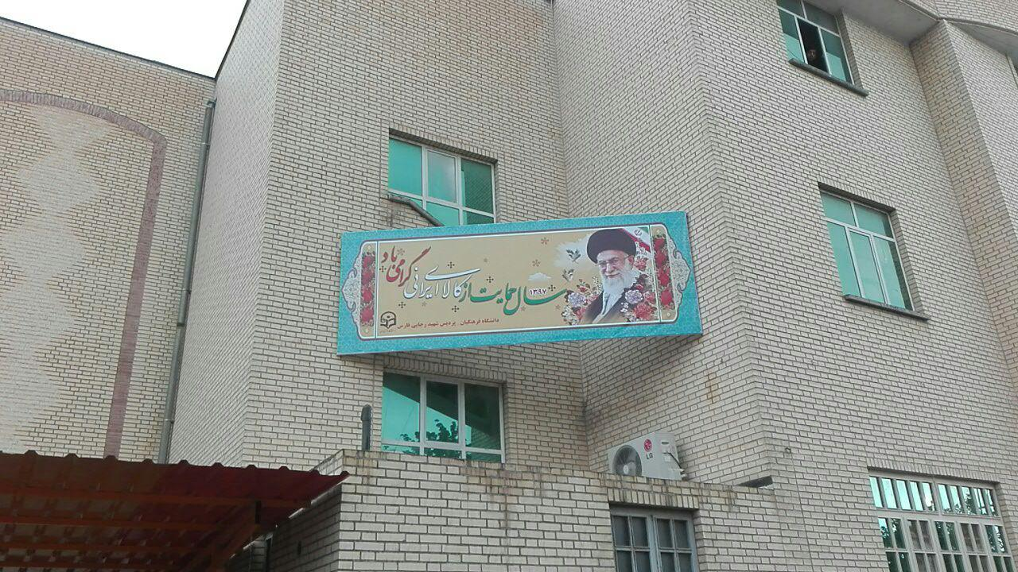
تابلوی نامگذاری سال جدید

Slide 6
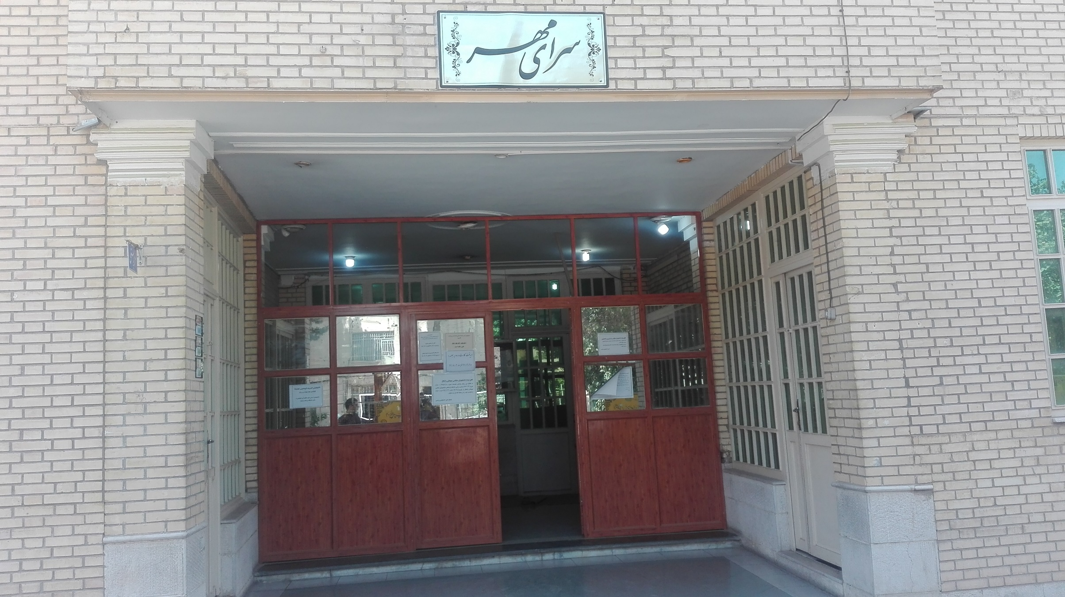
تعویض تابلو خوابگاه مهر

Slide 7
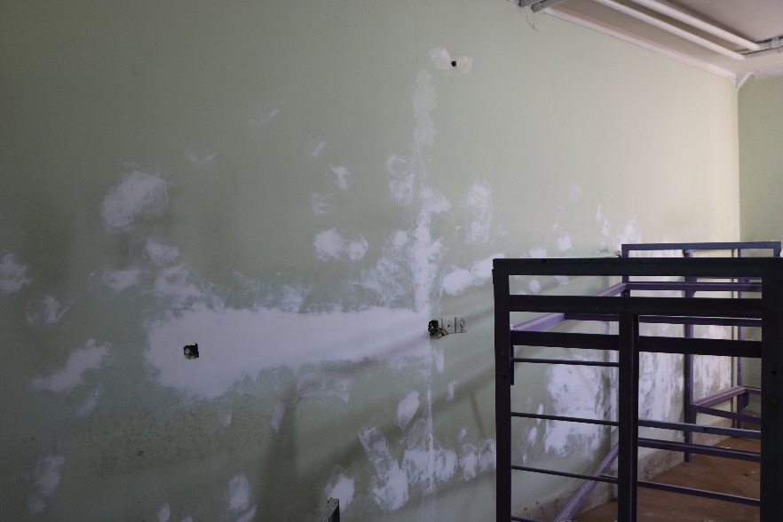
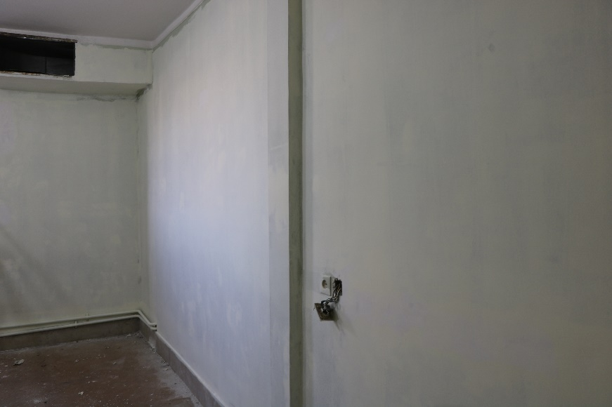
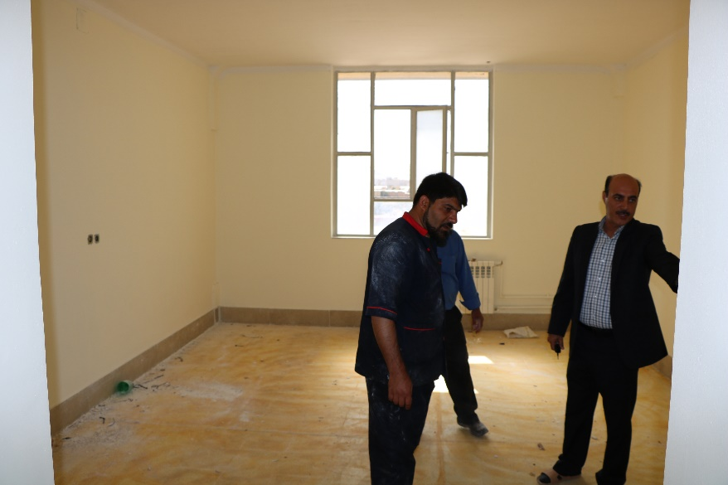
رنگ آمیزی خوابگاه مهر (3طبقه)
قبل
بعد
حین کار

Slide 8
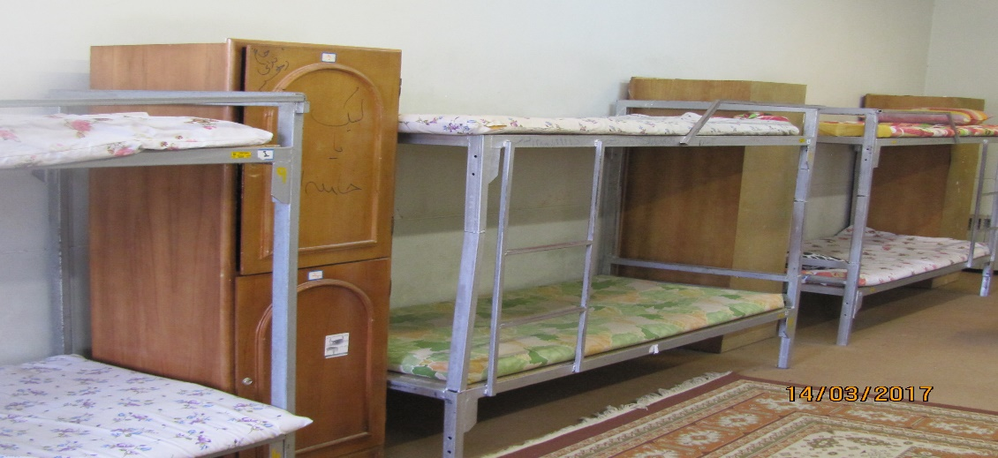
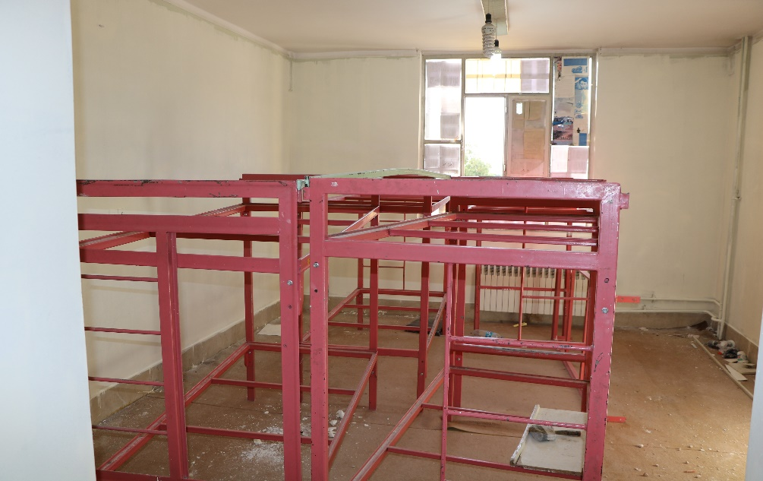
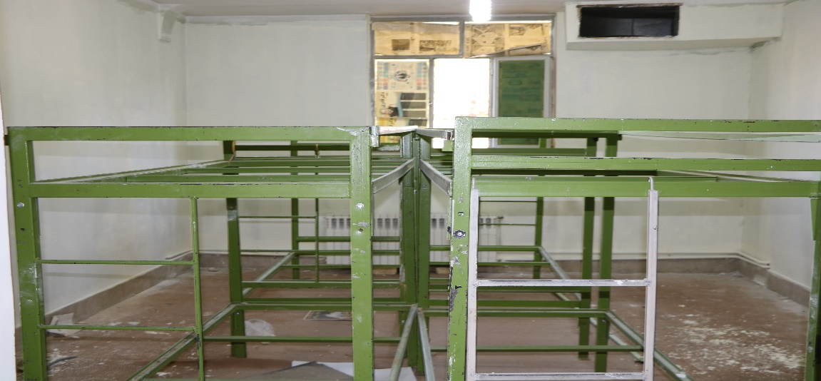
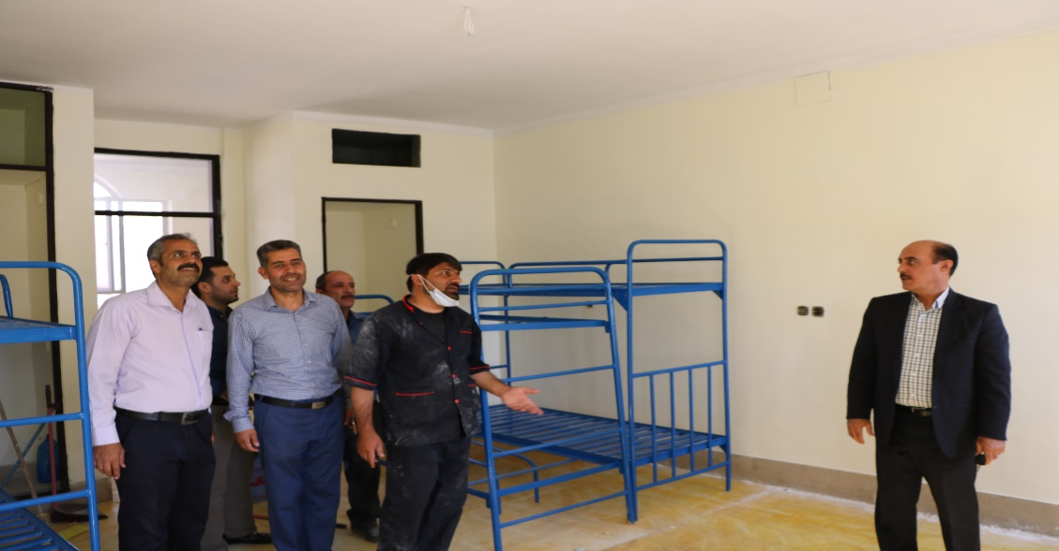
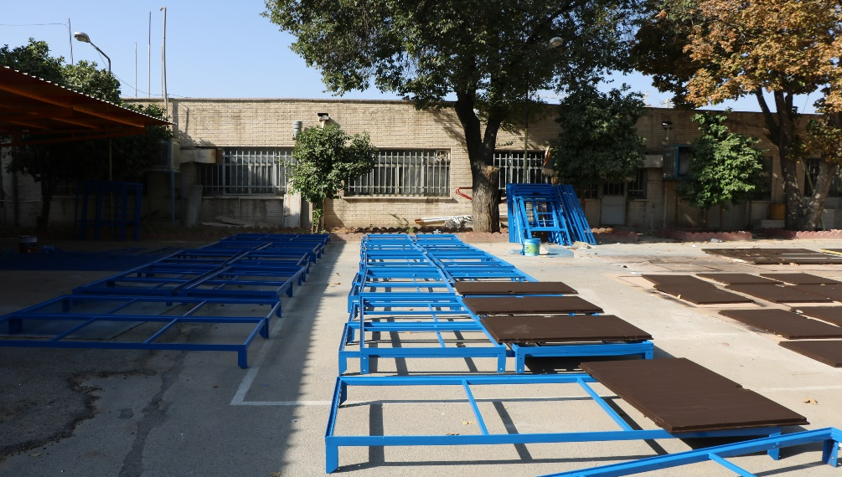
رنگ آمیزی تخت های خوابگاه مهر
قبل
بعد

Slide 9
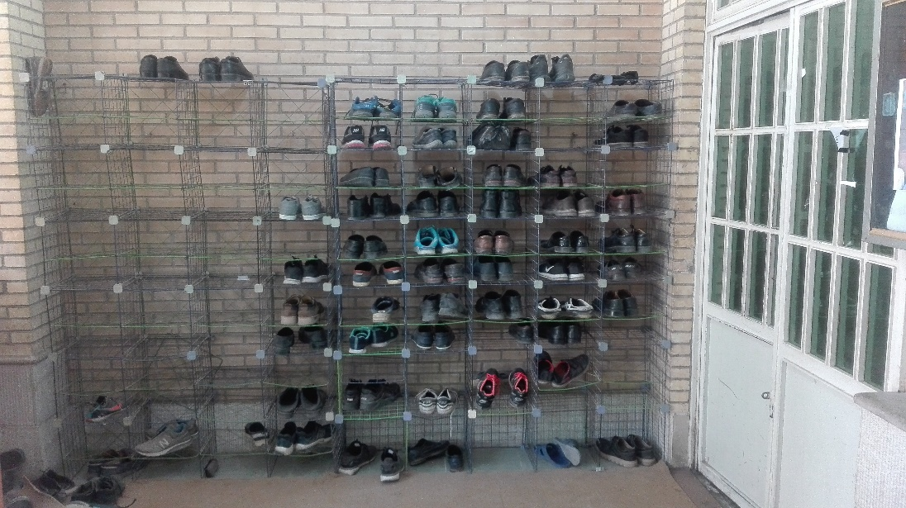
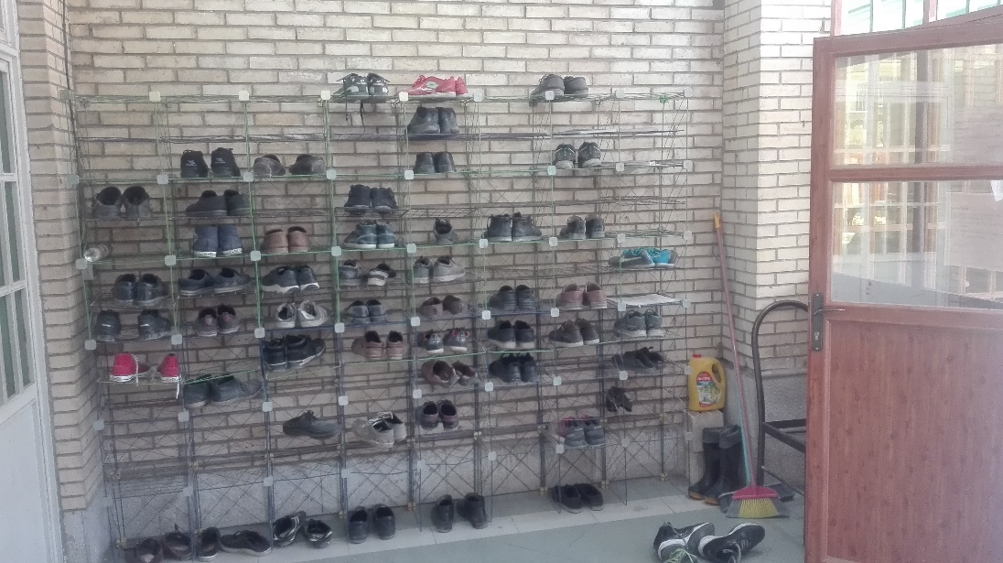
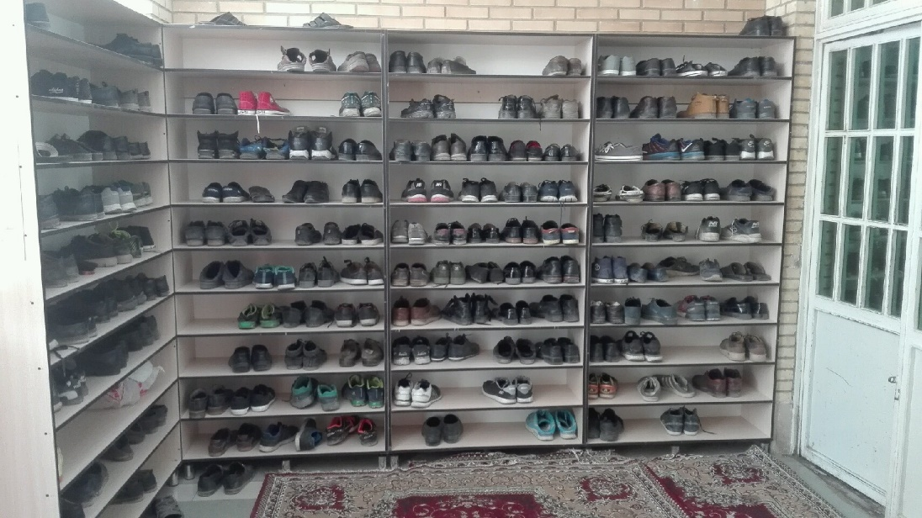
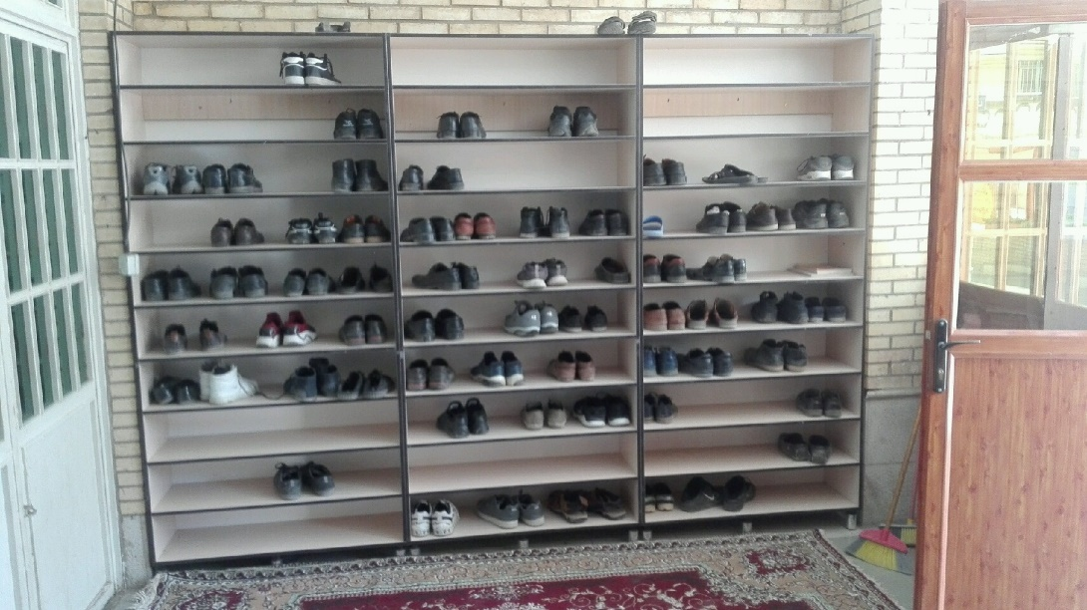
تعویض جا کفشی های خوابگاه مهر
قبل
بعد

Slide 10
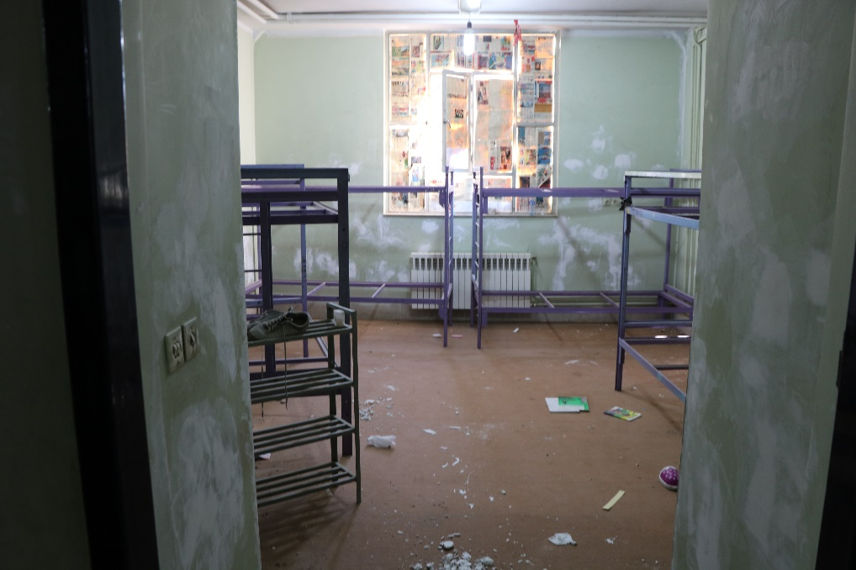
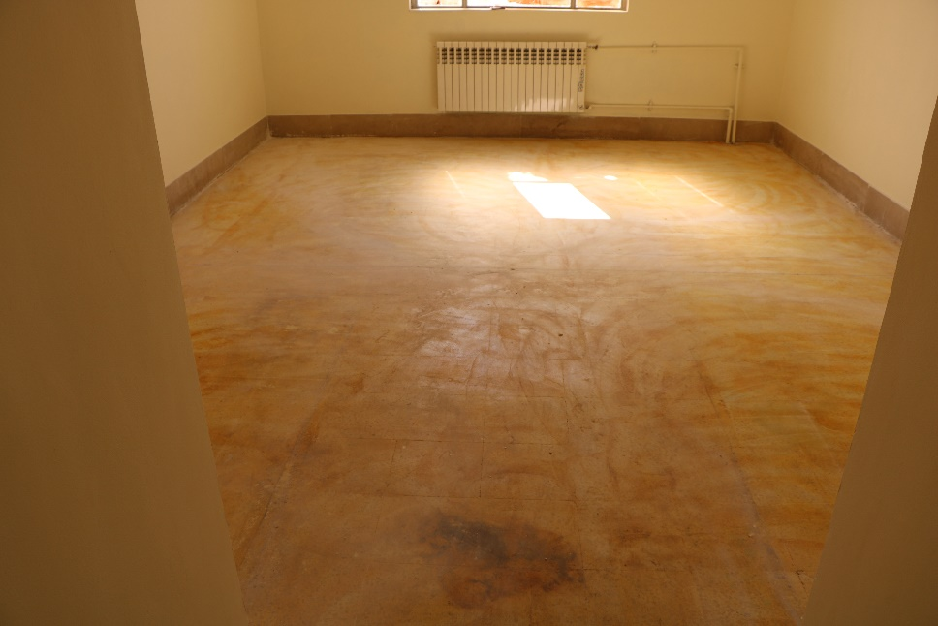
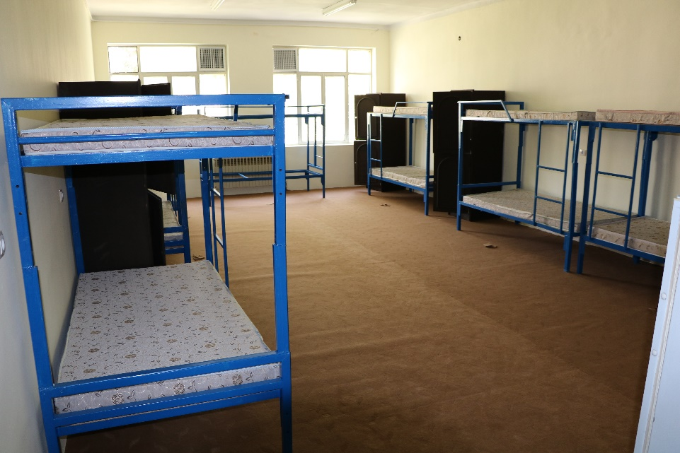
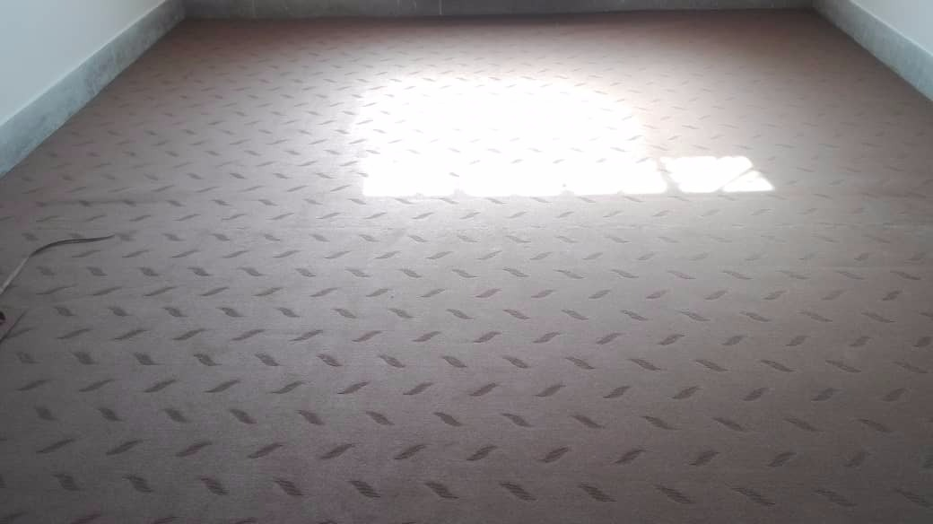
تعویض موکت خوابگاه مهر
قبل
حین کار
بعد

Slide 11
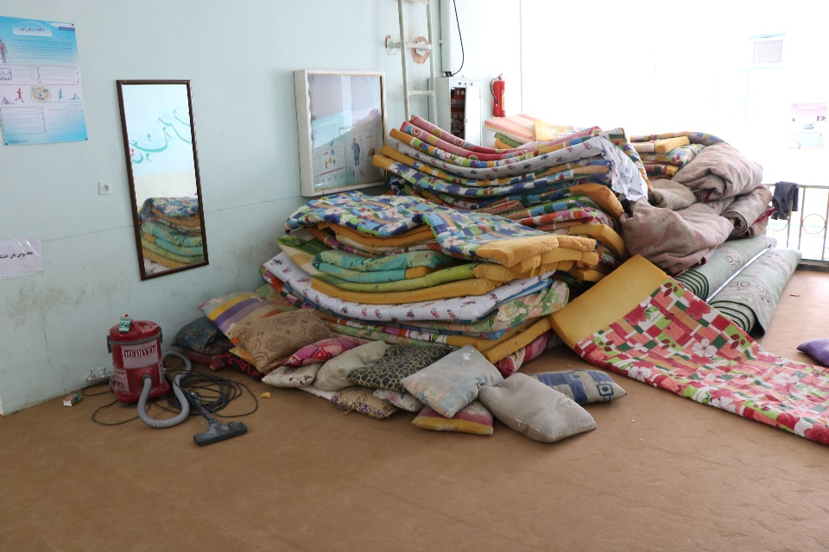
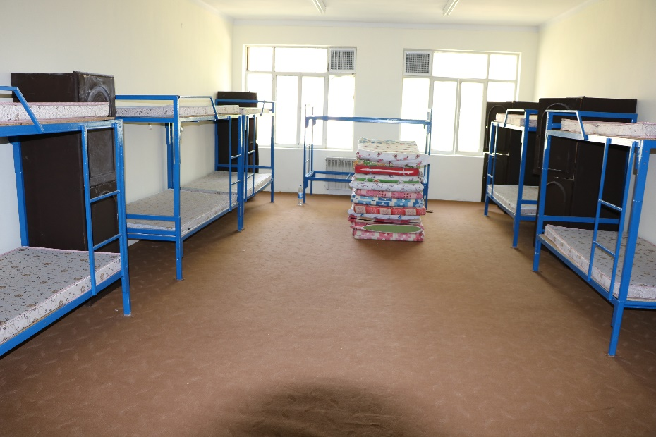

تعویض تشک های خوابگاه مهر و نور پردیس
قبل
حین کار
بعد

Slide 12
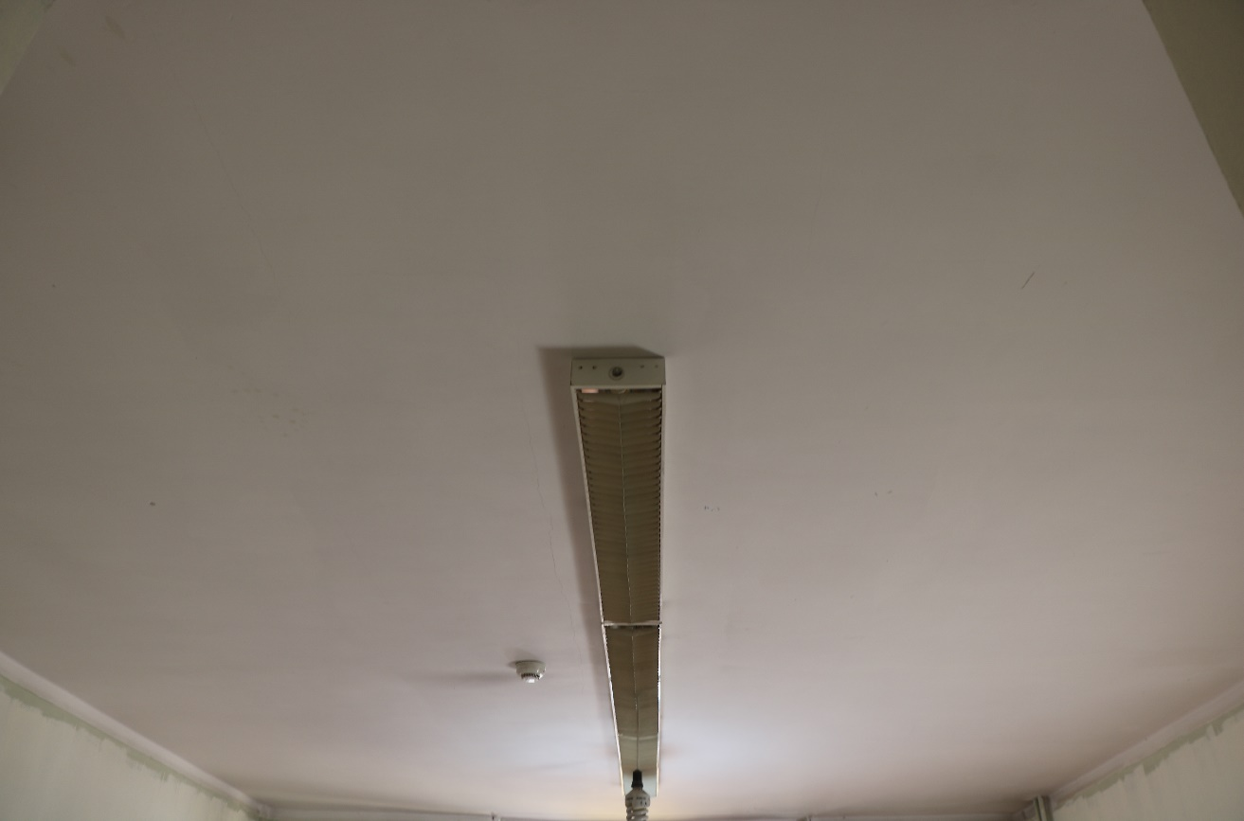
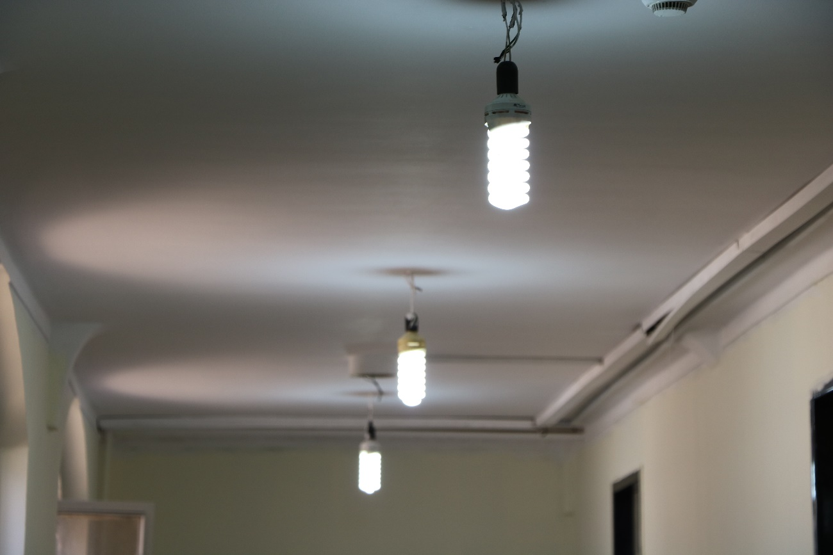
تعویض لامپ های خوابگاه مهر
قبل
بعد

Slide 13
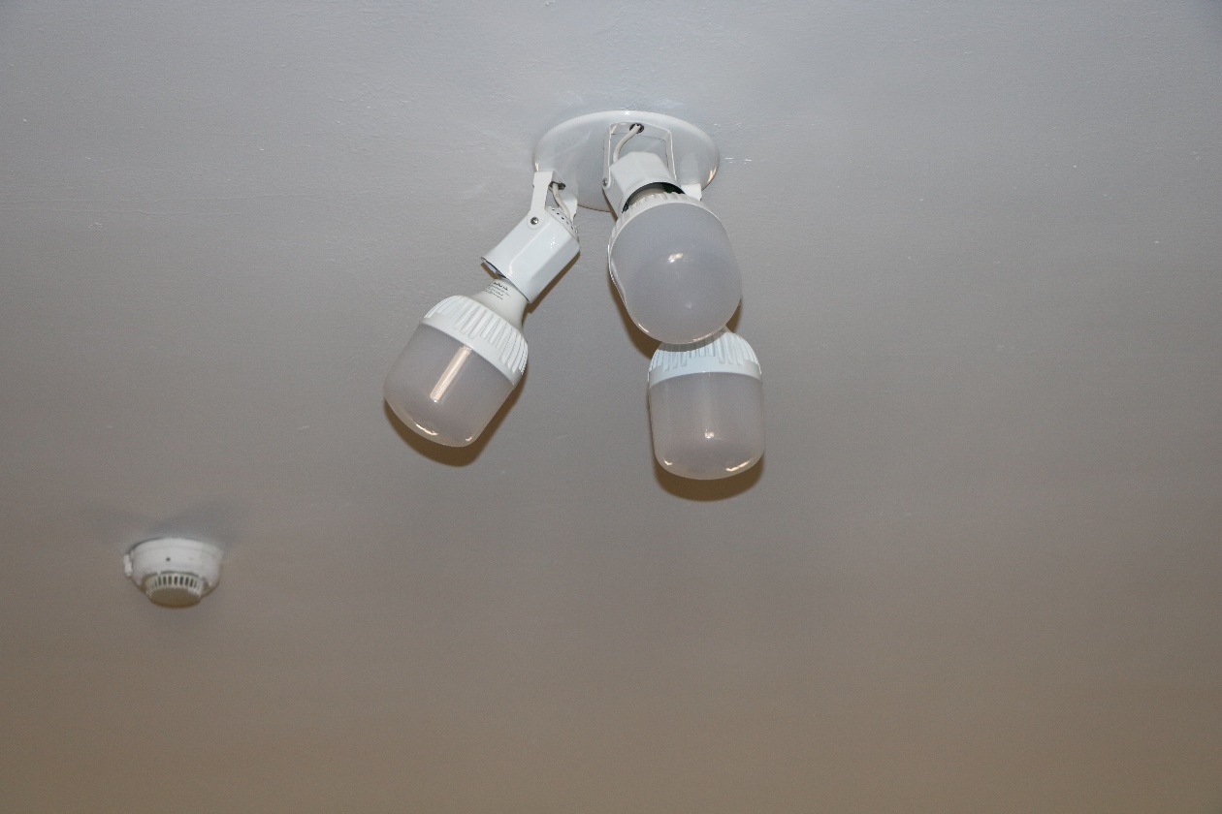
تعویض لامپ های اتاق های خوابگاههای دانشجویی

Slide 14
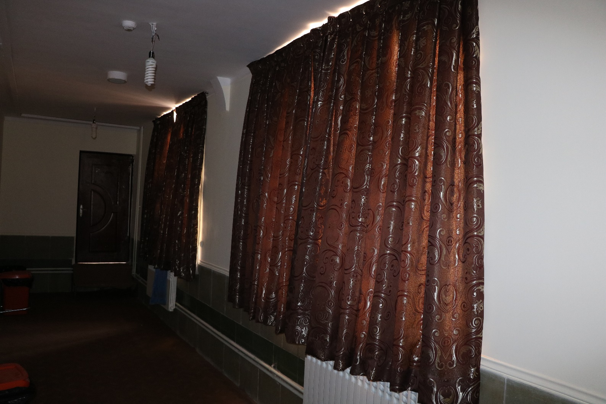
تعویض پرده اتاقهای خوابگاه مهر (3طبقه) و خوابگاه نور

Slide 15
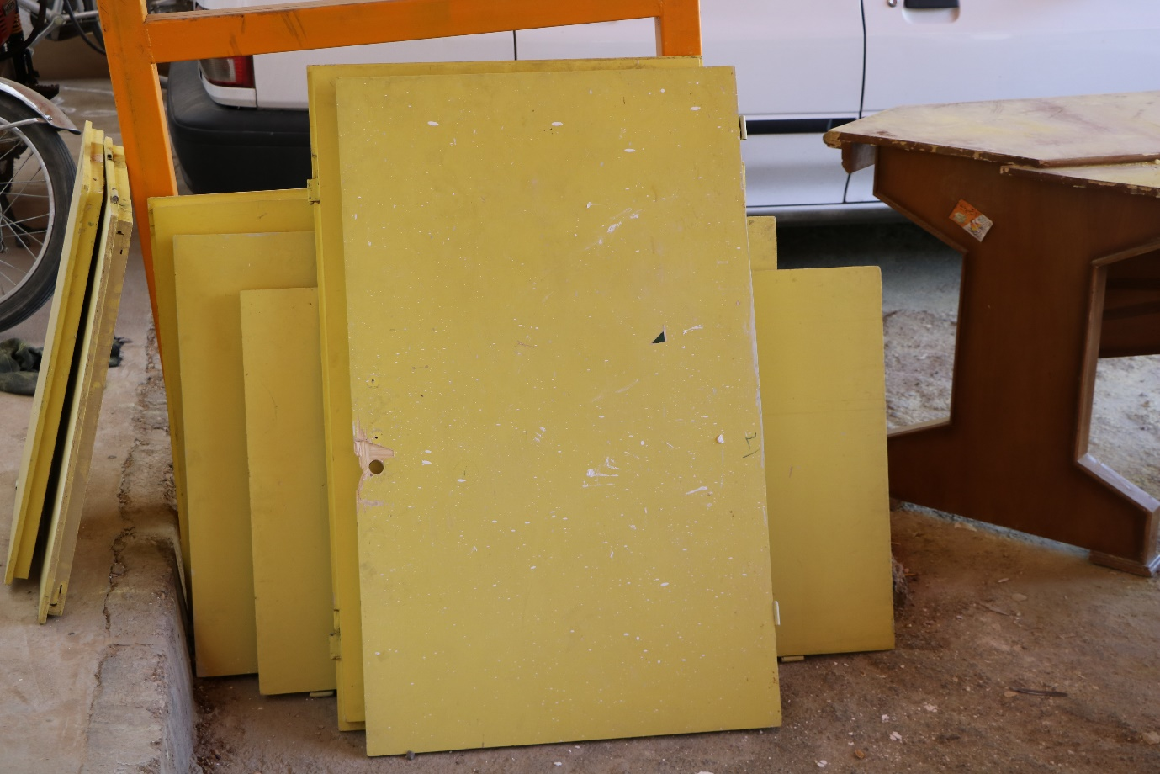
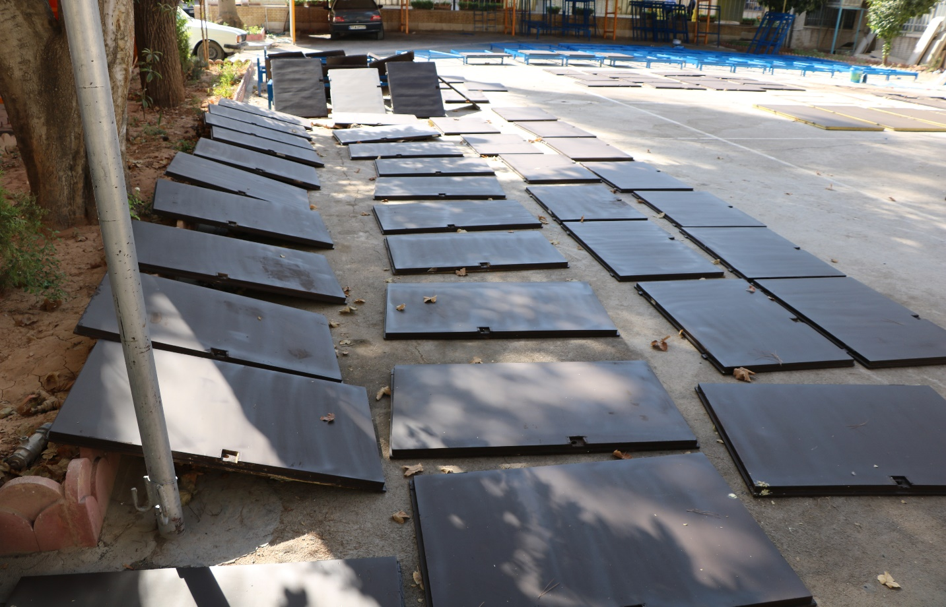
بهسازی و رنگ آمیزی کمدهای خوابگاه مهر (3طبقه)
قبل
بعد

Slide 16
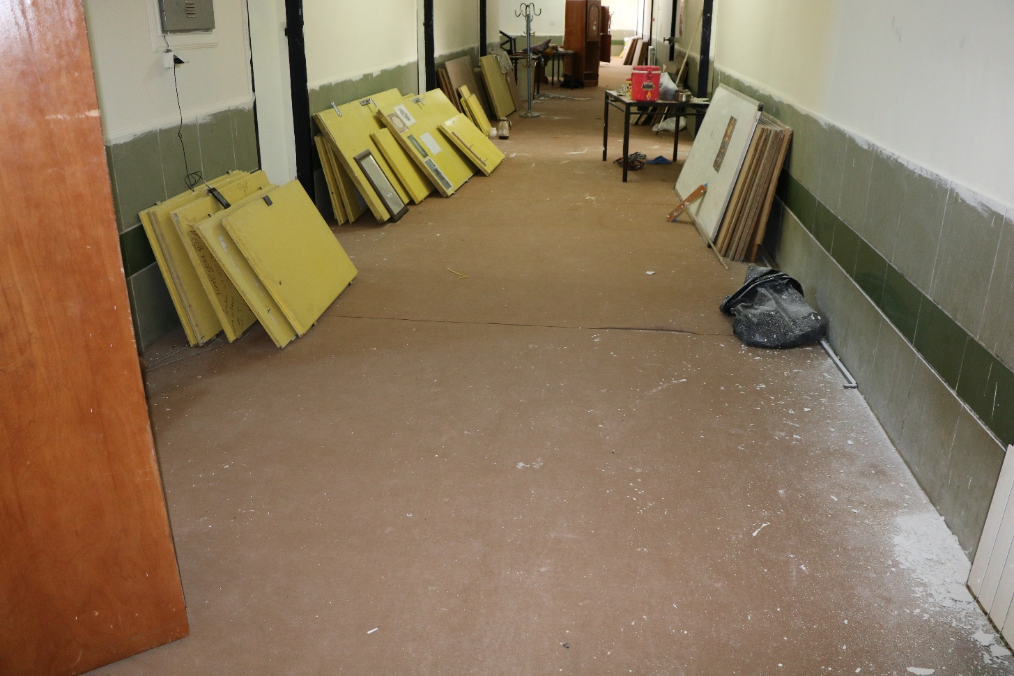
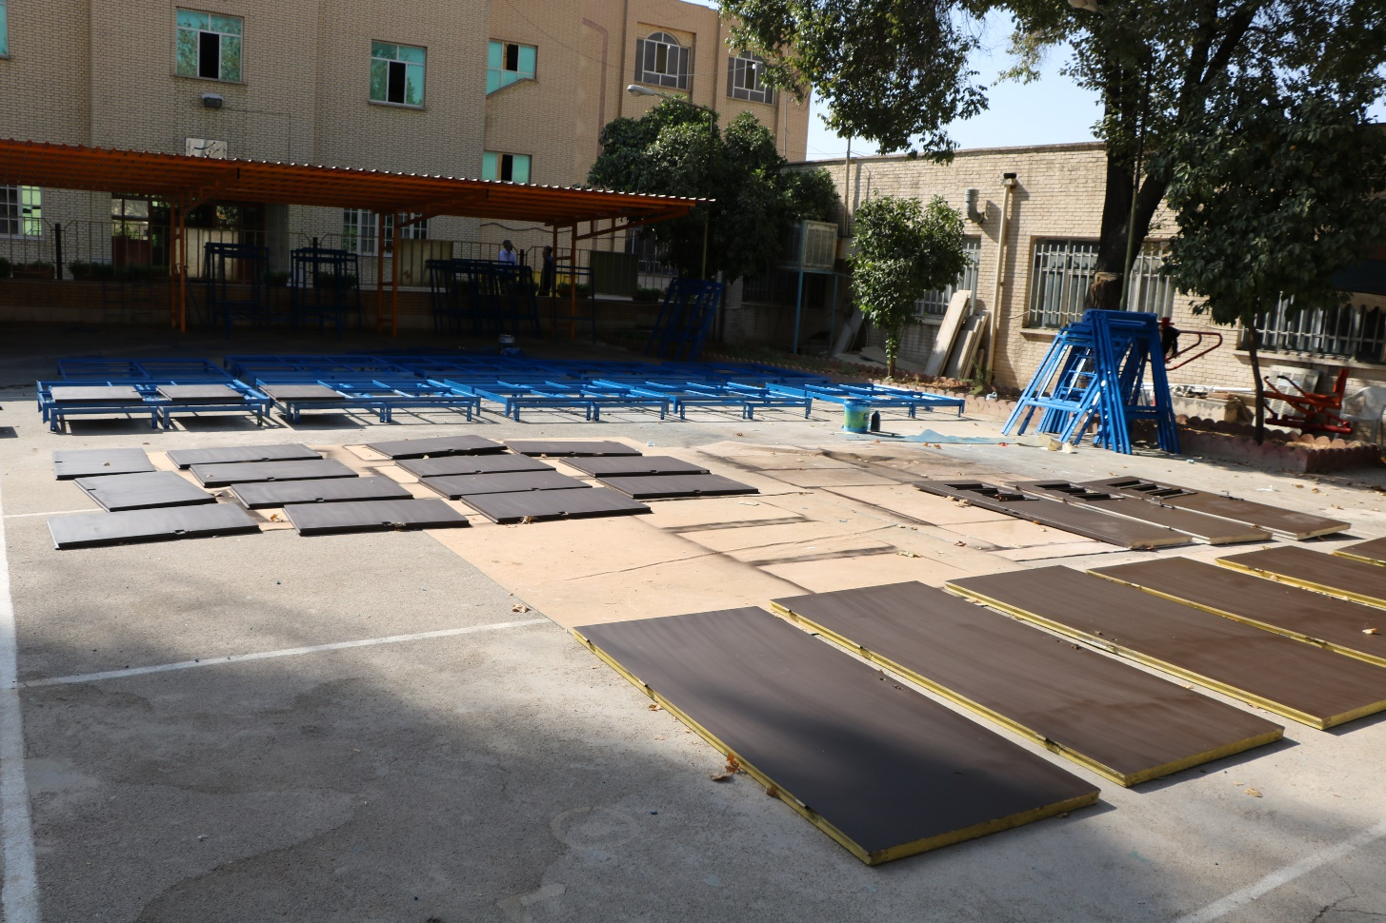
رنگ آمیزی درب وپنجره های اتاق های خوابگاه مهر(3طبقه)
قبل
قبل
بعد

Slide 17
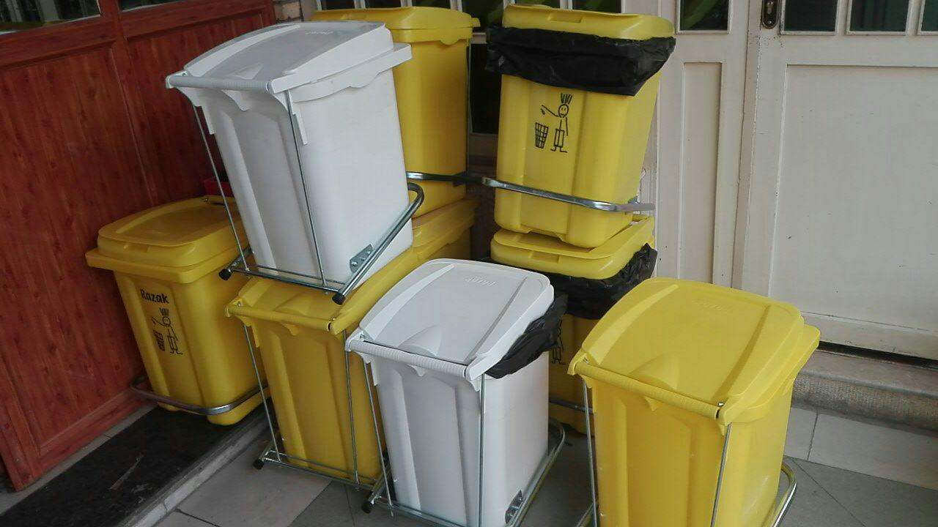
تعویض سطلهای زباله خوابگاه مهرو نور

Slide 18
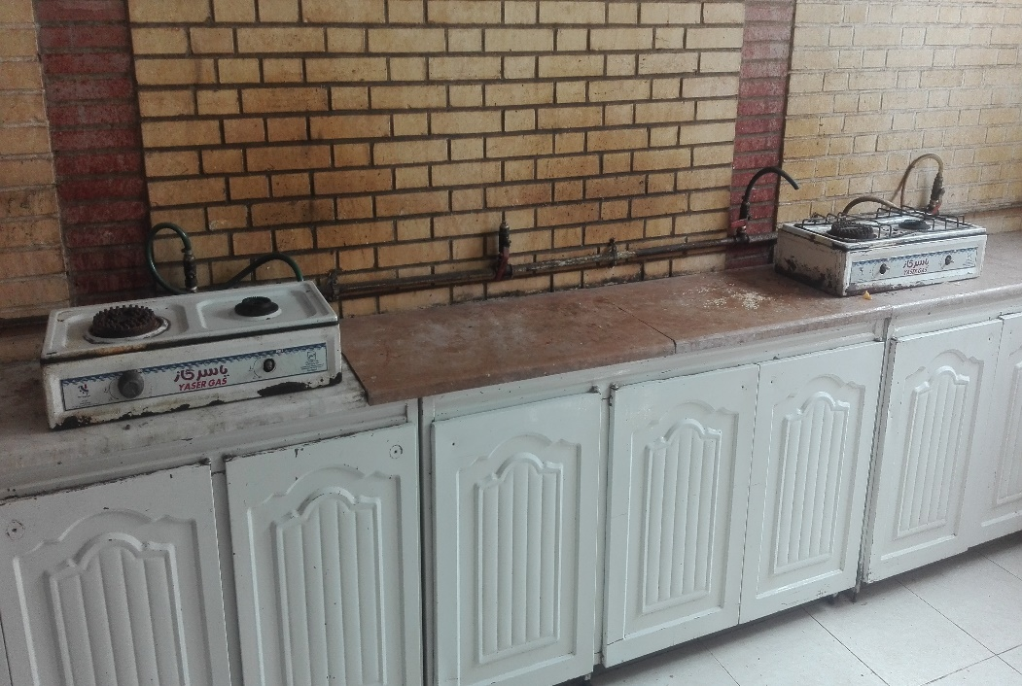
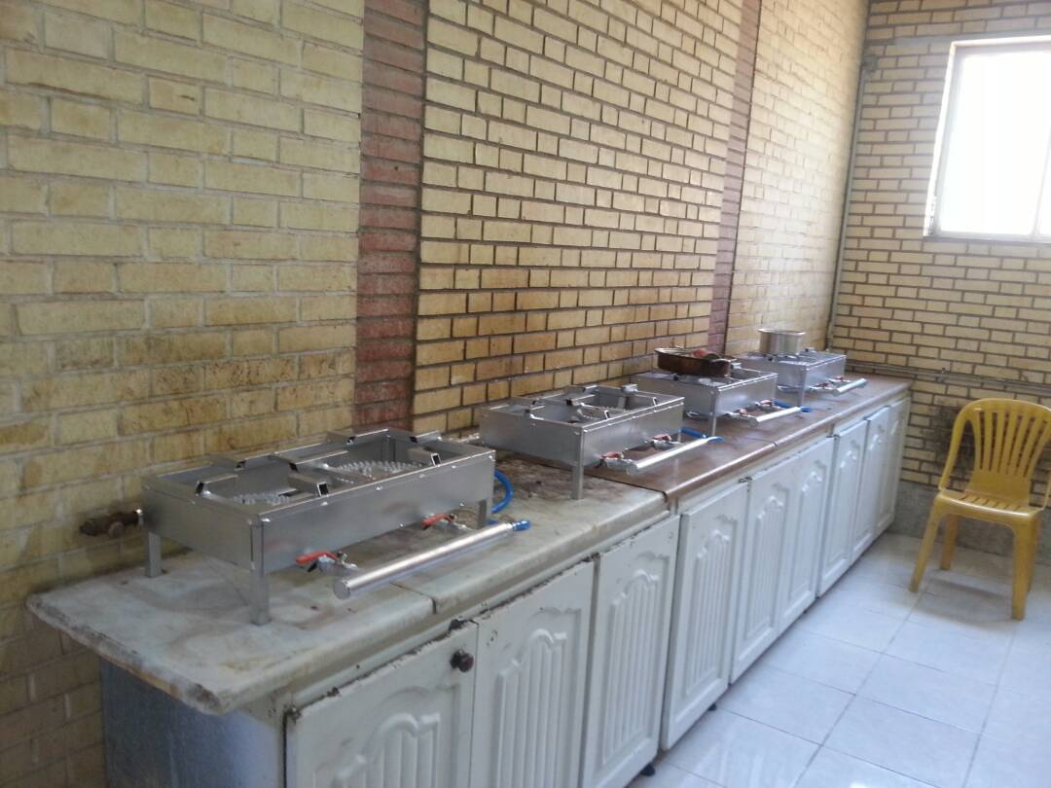
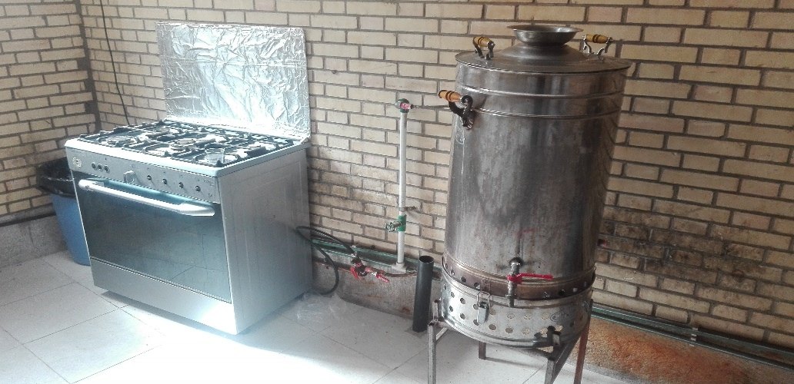
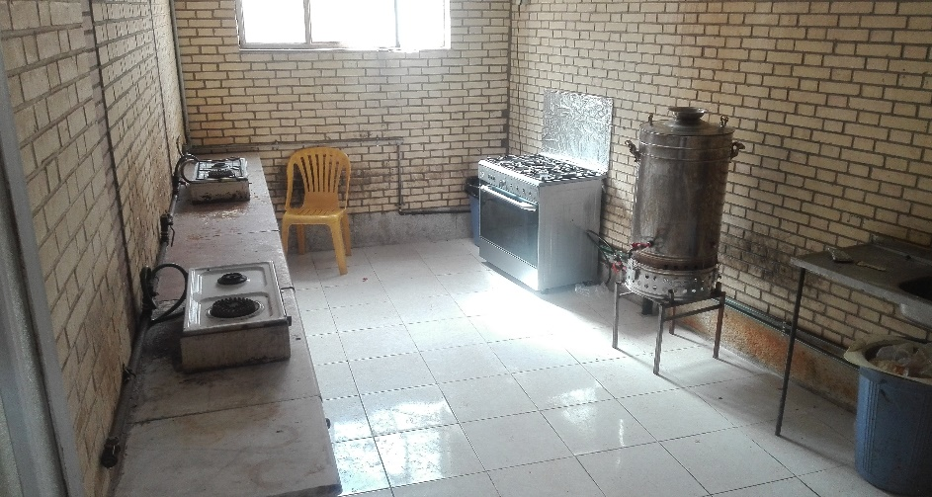
خرید ونصب اجاق گازوسماور برای آشپزخانه دانشجویی خوابگاه مهر
قبل
بعد

Slide 19
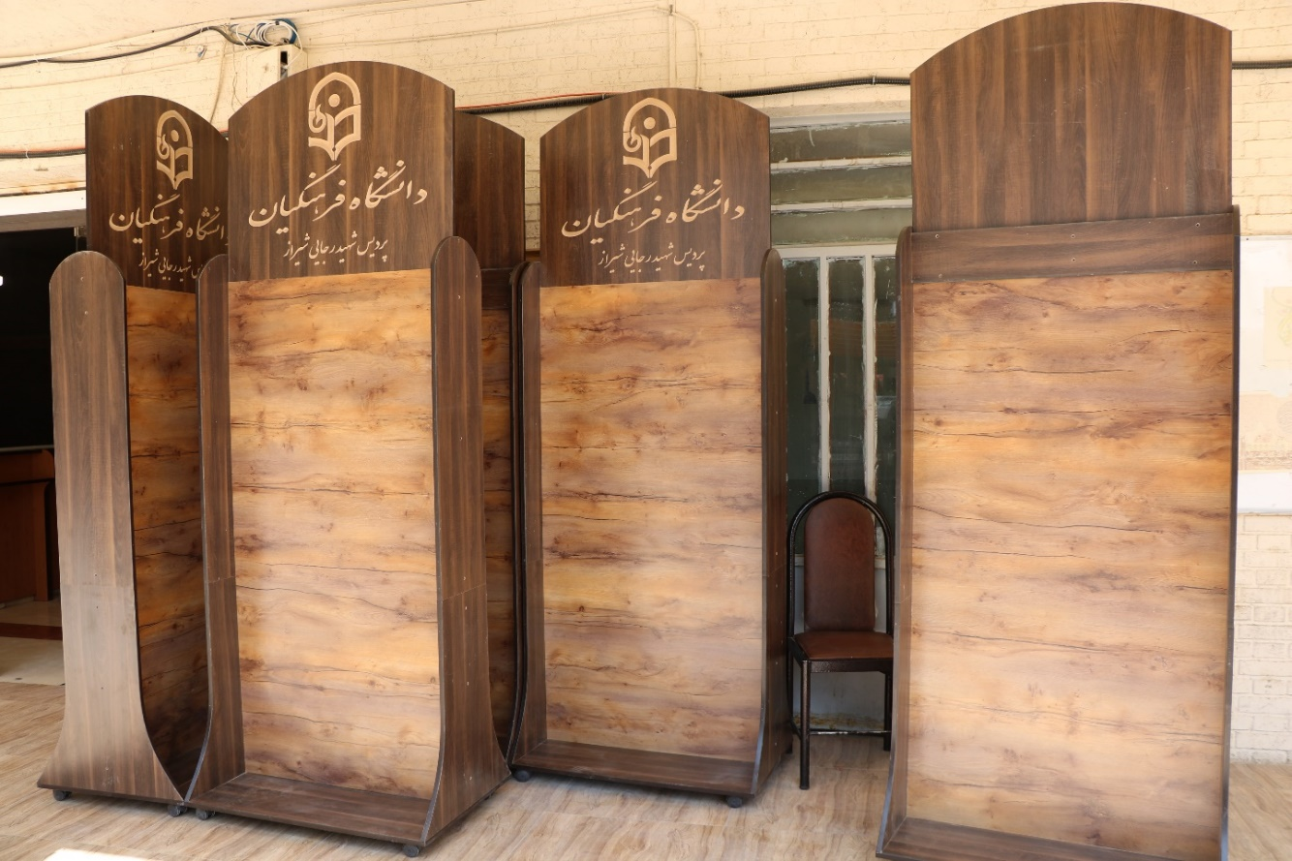
خرید تابلوهای اعلانات پردیس

Slide 20
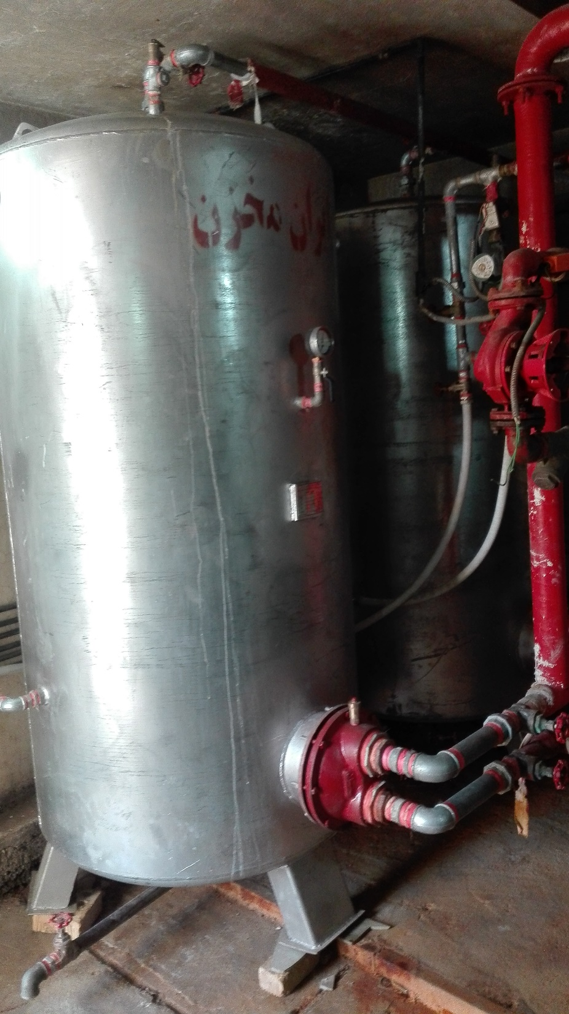
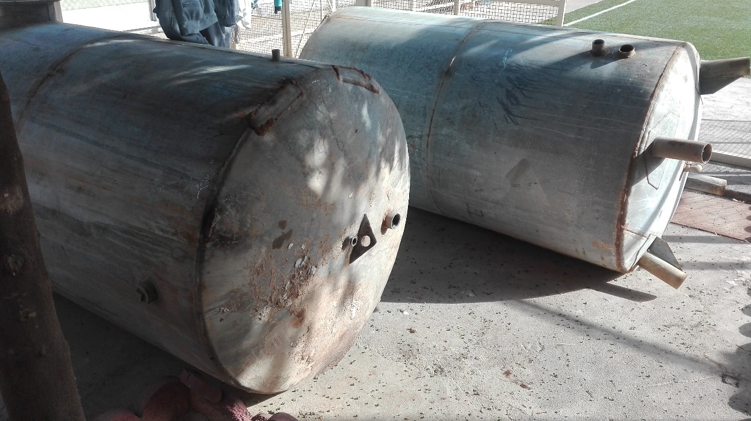
تعمیروبهسازی موتورخانه خوابگاه مهر
قبل
بعد

Slide 21
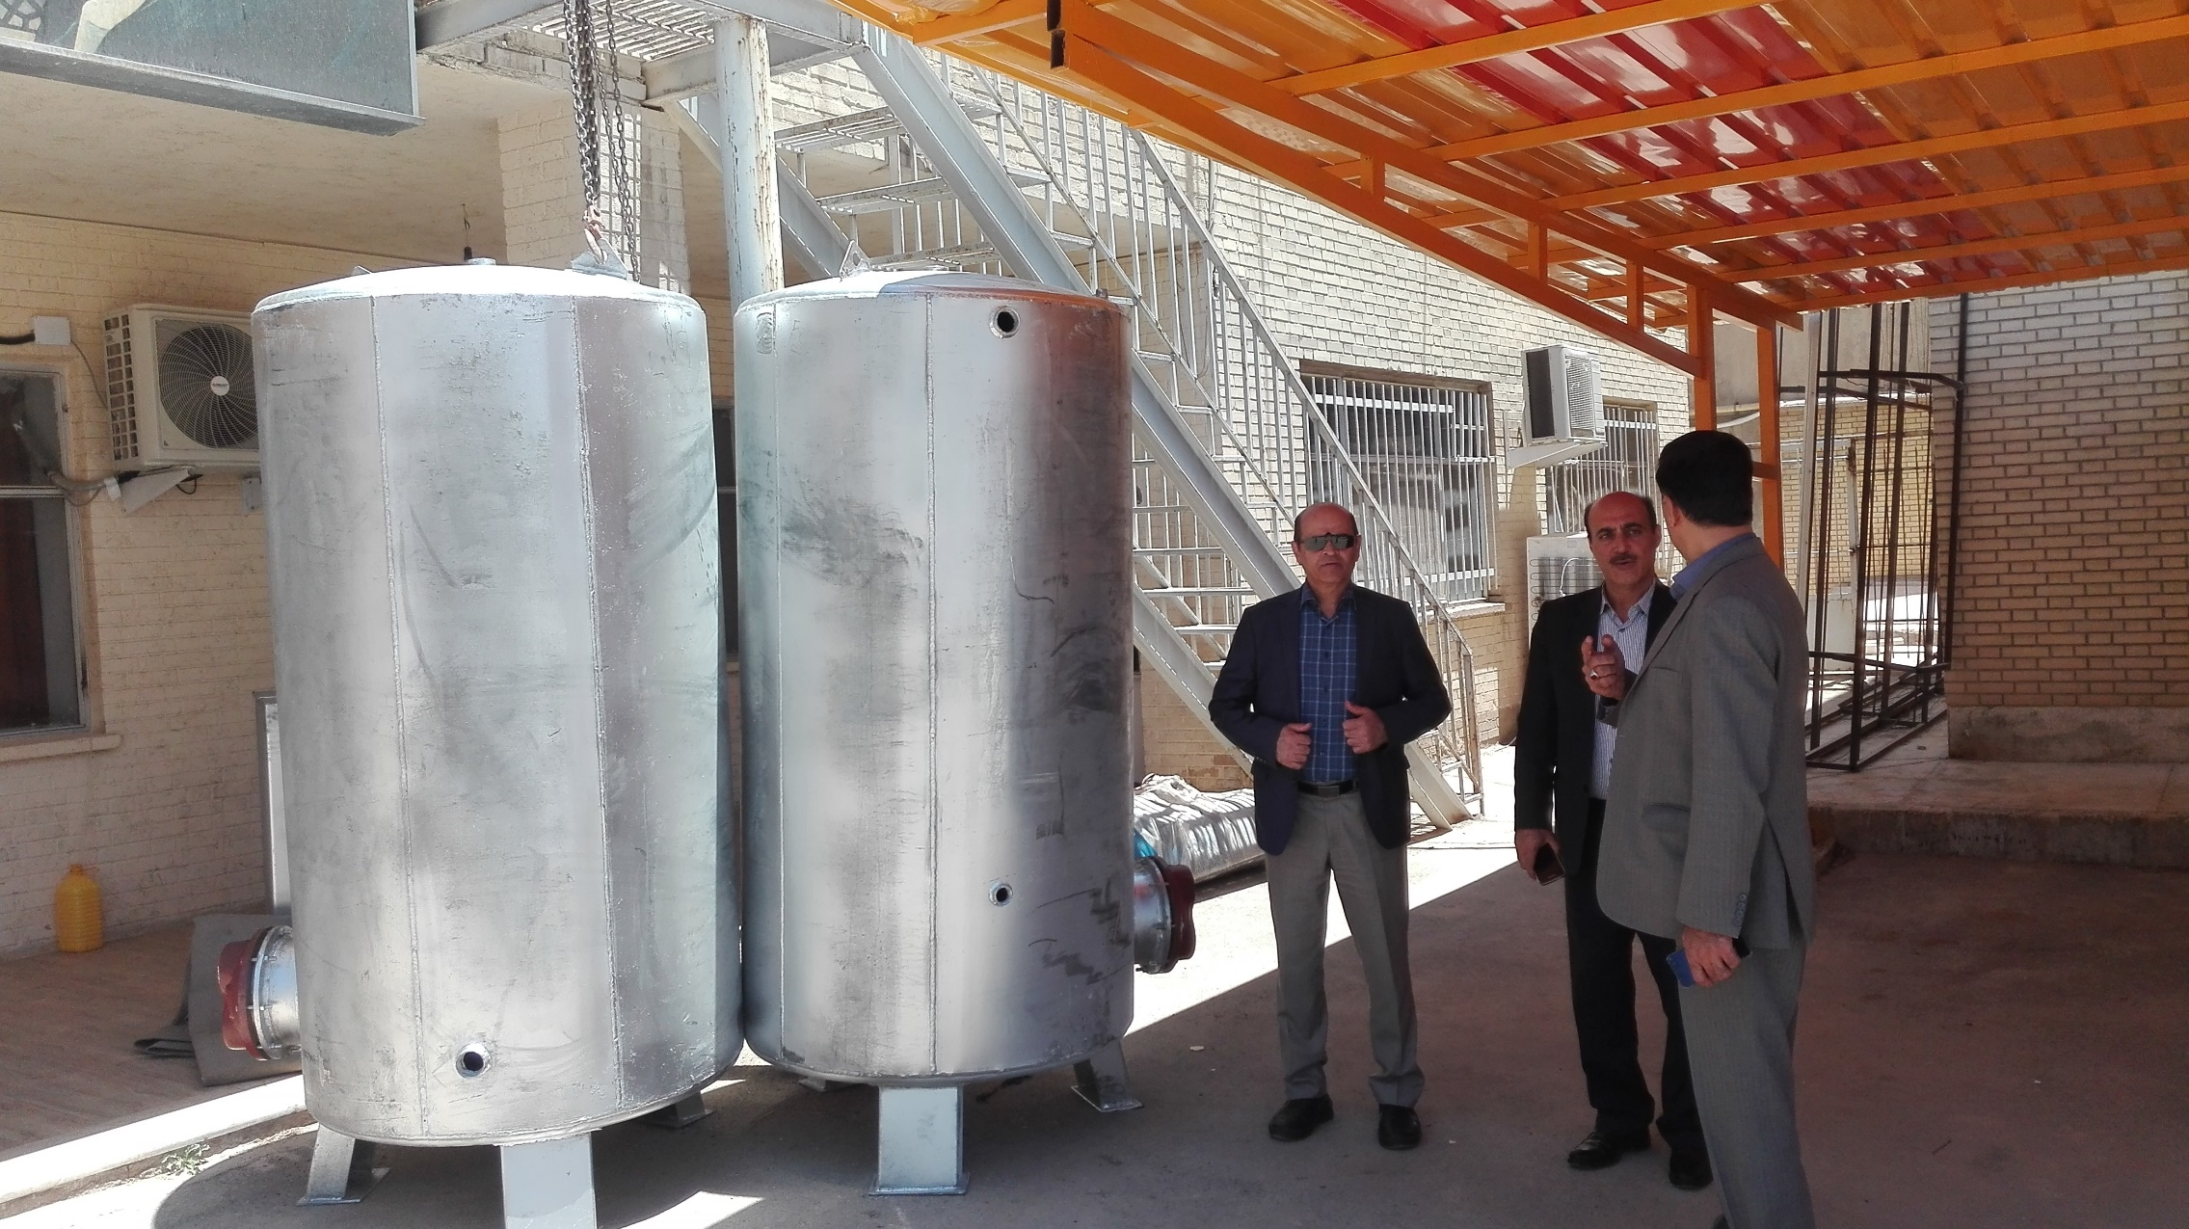
خرید منبع انبساط برای چهار موتورخانه

Slide 22
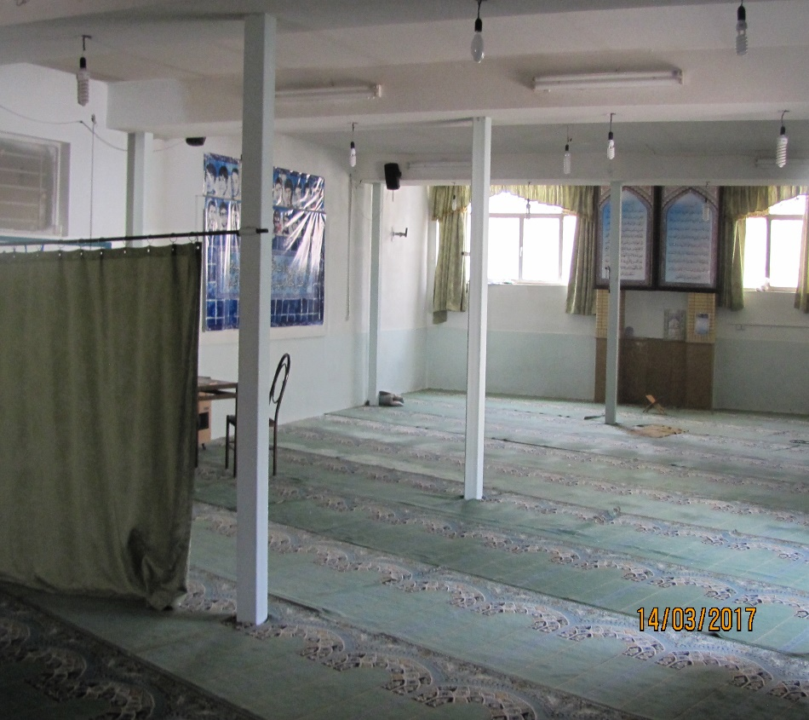
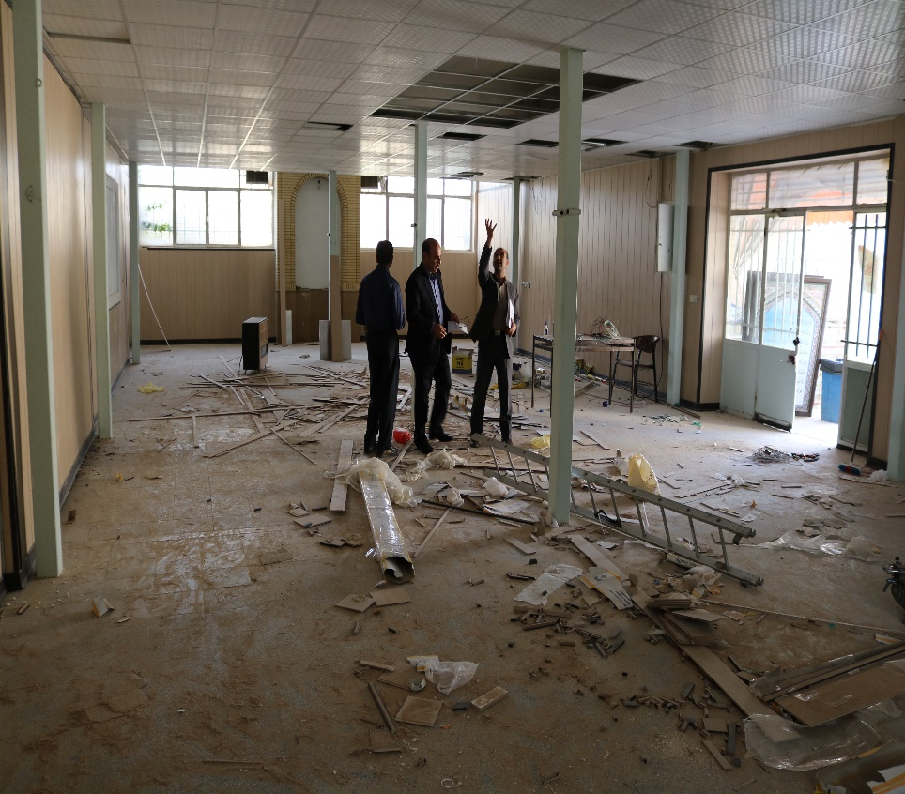
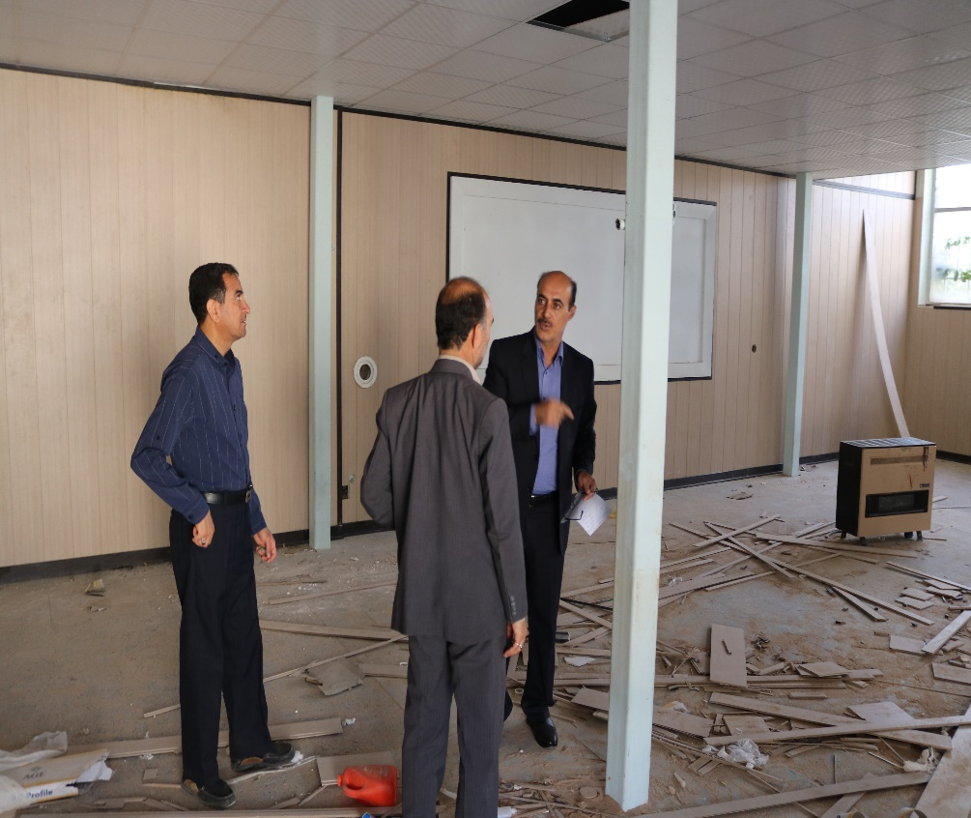
دیوارکوب ونصب تایل سقف وتعویض سیستم روشنایی نمازخانه پردیس
قبل
حین کار
بعد

Slide 23
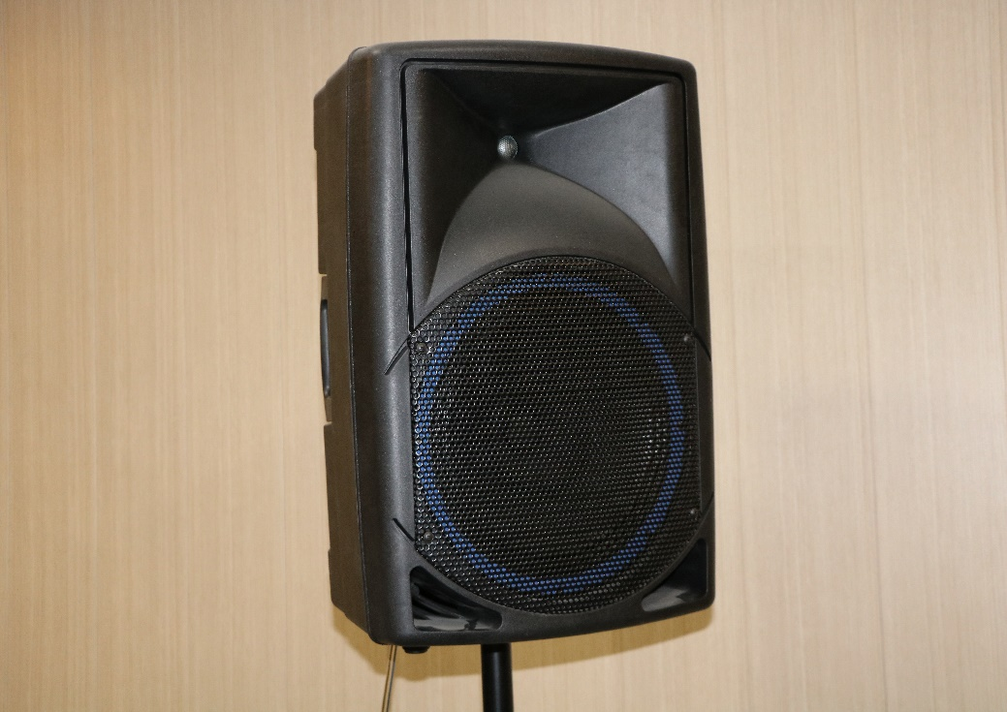
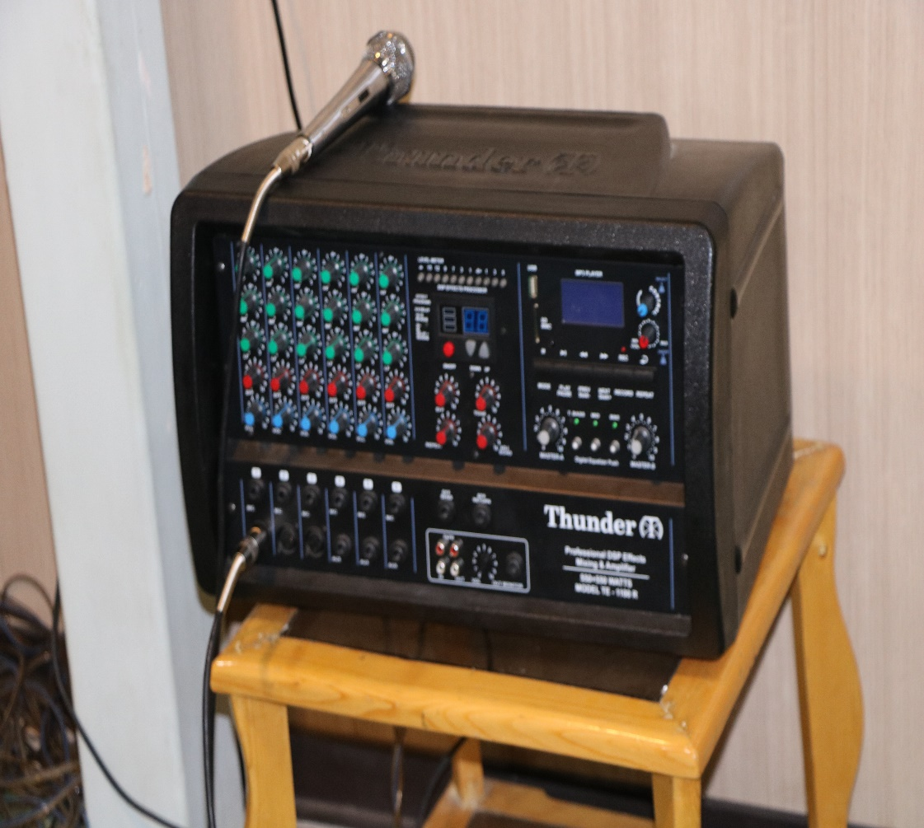
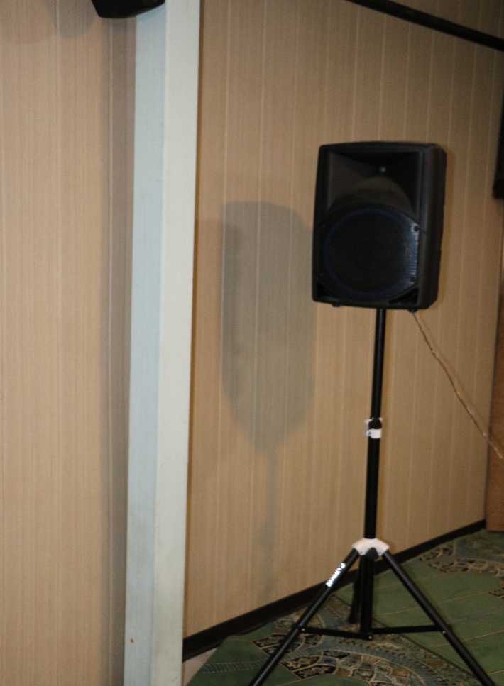
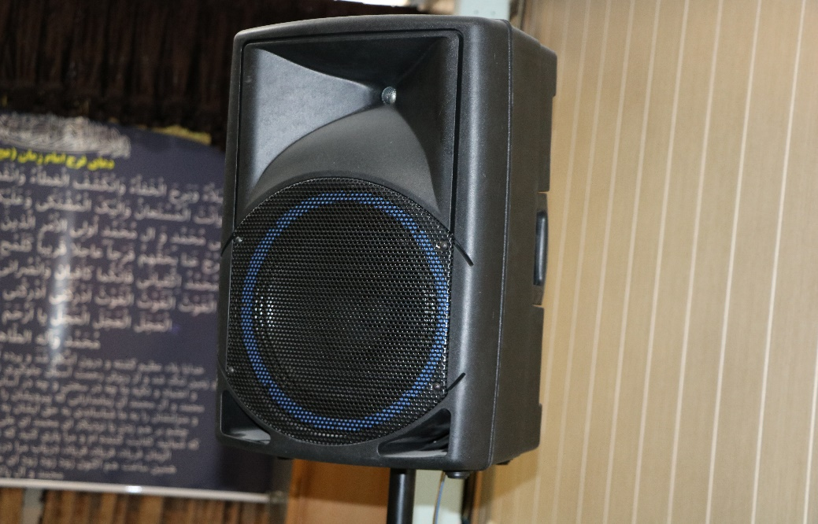
تعویض سیستم صوتی نمازخانه

Slide 24
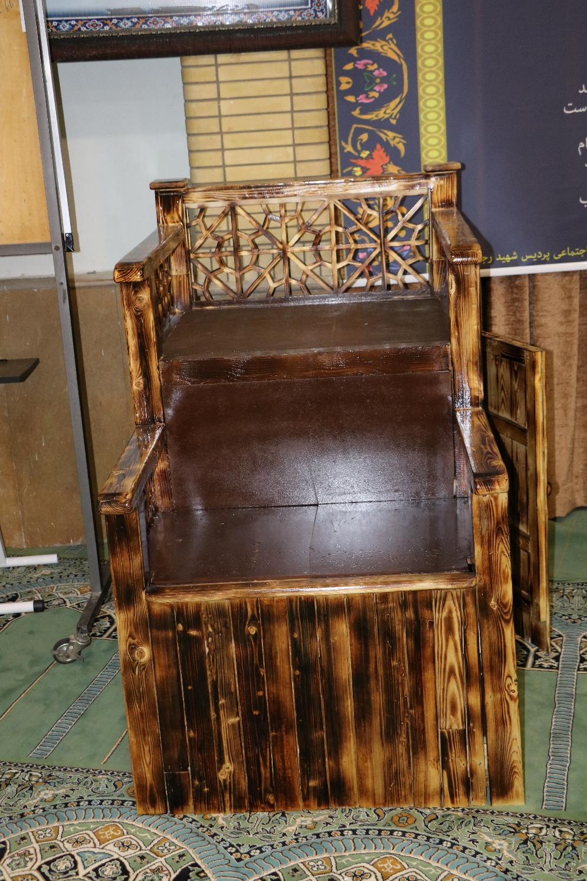
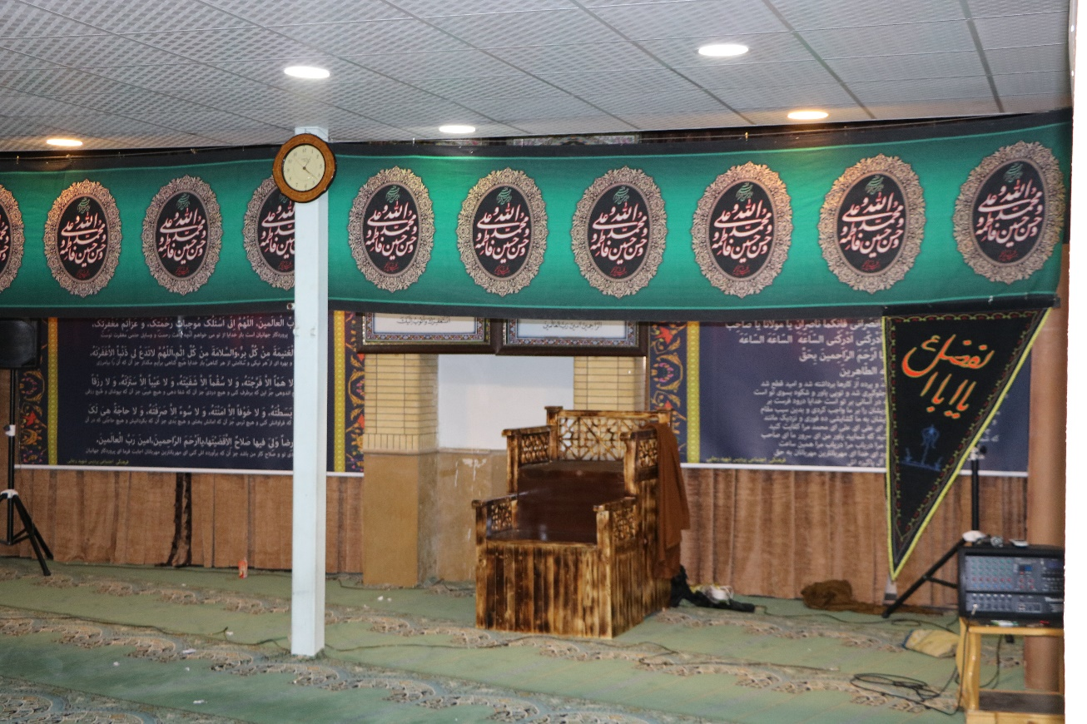
خرید منبر نمازخانه

Slide 25

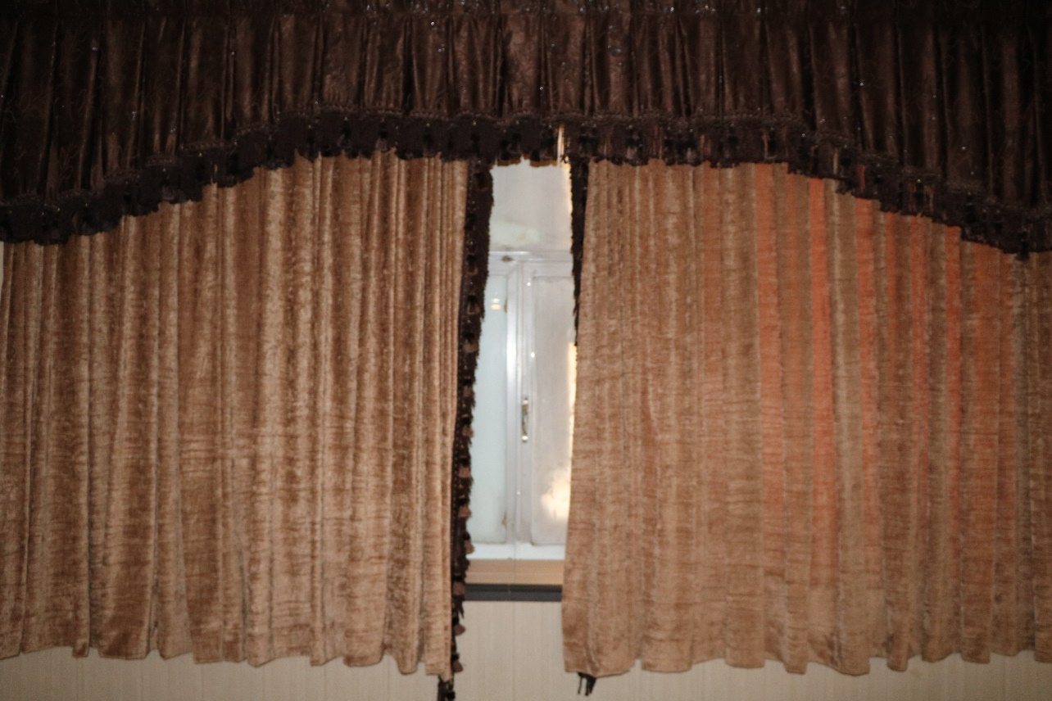
تعویض ونصب پرده نمازخانه
قبل
بعد

Slide 26
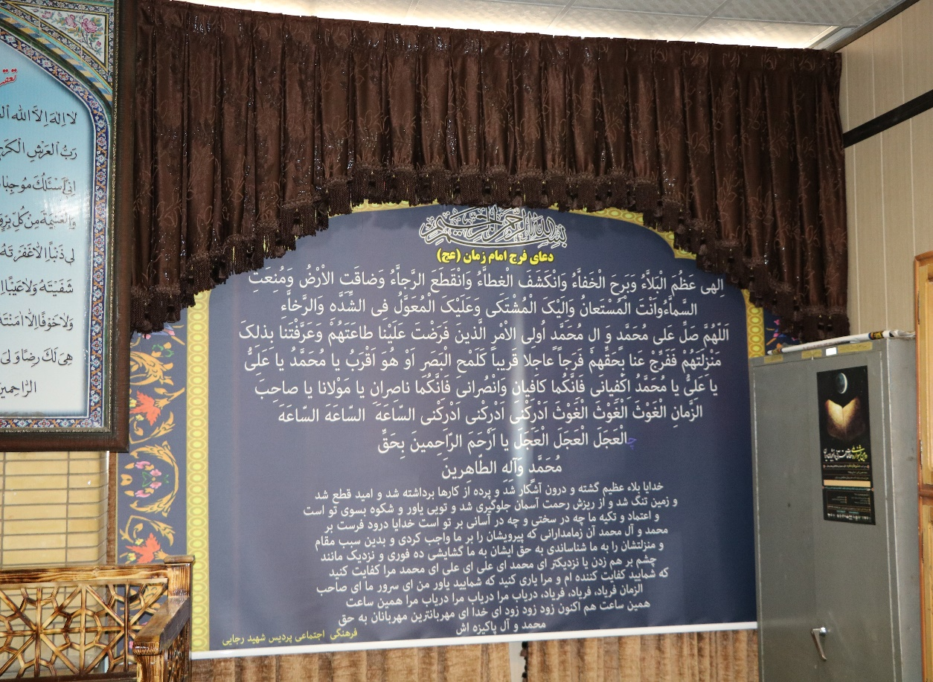

تعقیبات نماز نمازخانه پردیس

Slide 27

نصب اسپیلت در نماز خانه پردیس

Slide 28

خرید مهر نماز

Slide 29



ساختن وضوخانه و آبخوری درمحوطه پردیس
قبل
بعد
حین کار

Slide 30



تجهیز وبهسازی اتاق مربوط به کانونهای فرهنگی واجتماعی - محیط زیست -نماز ونیایش وانجمنهای علمی

Slide 31




نصب پارکینگ خودرو در محوطه پردیس
قبل
حین کار
بعد

Slide 32


تعویض بنر شهدای دانشجومعلم
قبل
بعد

Slide 33

نصب اسپیلت وتعمیر ویدئوپروژکشن در کلاسها

Slide 34

خرید تریبون استادبرای کلیه کلاسها

Slide 35

دیوارکوب سالن اجتماعات پردیس

Slide 36

نصب چهار دستگاه اسپیلت در سالن اجتماعات پردیس

Slide 37


نصب پرده عمودی وپرده ریلی سن در سالن اجتماعات پردیس
قبل
بعد

Slide 38


تعویض تریبون روی سن سالن اجتماعات

Slide 39


تعویض میز جلسات سالن اجتماعات پردیس

Slide 40

تعویض گل میز مهمانان ویژه در سالن اجتماعات

Slide 41

سیستم صوتی سالن اجتماعات

Slide 42



پارتیشن بندی اتاق های آموزش- مدیرگروه ها
پارتیشن بندی اتاق های آموزش،مدیرگروه

Slide 43


پارتیشن بندی اتاق آموزش،اداری

Slide 44


تعویض ونصب پرده های ساختمان مدیریت
قبل
بعد

Slide 45



خرید ونصب اسپیلت در تمام اتاقهای اداری

Slide 46

خرید صندلی و میز اداری برای اتاق معاونت آموزشی

Slide 47



اتیکت پرسنلی همکاران

Slide 48

خرید صندلی و میز اداری برای اتاق مسئول فرهنگی

Slide 49

خرید تعدادی صندلی برای تالار بصیرت (سالن جلسات)

Slide 50

بهسازی روشویی سرویس بهداشتی ساختمان مدیریت

Slide 51

تعمیر وبهسازی موزائیک جلو سلف وسرویس وآشپزخانه

Slide 52



تعویض کلیه ظروف مستعمل آشپزخانه
قبل
بعد
بعد

Slide 53





خرید یخچال ، کباب زن

Slide 54



خرید ونصب سه گیت حضورغیاب پرسنل ،تردد دانشجویان واتوماسیون غذا

Slide 55

تعمیر وبهسازی سیستم فاضلاب آشپزخانه
بعد
قبل

Slide 56



قفسه بندی سردخانه زیر صفر پردیس
قبل
بعد

Slide 57


تعویض ونصب میز اداری اتاق امور فارغ التحصیلان
قبل
بعد

Slide 58

خرید یکدستگاه تلویزیون ونصب آن در سالن

Slide 59

نصب موکت در سالن تلویزیون پردیس

Slide 60

نصب اسپیلت در دفتر نهاد مقام معظم رهبری

Slide 61


سرامیک کف مخزن کتابخانه پردیس
قبل
بعد

Slide 62



دیوارکوب ونصب تایل سقف در مخزن کتابخانه وبهسازی روشنایی
قبل
حین کار
بعد

Slide 63


بهسازی قفسه های کتابخانه
قبل
بعد

Slide 64


بهسازی وپارتیشن بندی اتاق مشاوره وامور دانشجویی

Slide 65




خرید 60 عدد صندلی برای اتاق مطالعه

Slide 66

نصب اسپیلت در فضای اتاق مطالعه

Slide 67



تعویض دوربین های مداربسته به تعداد 13 عدد

Slide 68



تعویض ونصب تابلوهای سراهای مهر ونور

Slide 69


خرید ونصب جاکفشی سرای نور
قبل
بعد

Slide 70

خرید 4 دستگاه جارو برقی جهت سرای دانشجویی

Slide 71

خرید 8 عدد کمد فلزی جهت خوابگاه دانشجویان

Slide 72


نصب موکت راه پله و ورودی سرای نور
قبل
بعد

Slide 73

نصب پرده سفید در سرای نور

Slide 74
تعویض سطل های زباله سرای نور

Slide 75




ایجاد آشپزخانه سرای نور

Slide 76



تعمیر وبهسازی سرویسهایبهداشتی وحمام سرای مهر

Slide 77




تعمیروبهسازی اتاق موتورخانه سرای نور
قبل
حین کار
بعد

Slide 78


تعمیروبهسازی موتورخانه سرای نور

Slide 79



لبه گذاری باغچه های پردیس

Slide 80




تعویض خاک باغچه ها وبهسازی آنها
قبل
حین کار
بعد
حین کار

Slide 81


خرید تشک نو جهت سراهای نور ومهر پردیس

Slide 82


ایجاد سکوی استاد در کلاسهای آموزش پردیس

Slide 83





نقاشی ساختمان آموزشی پردیس
قبل

Slide 84




تبدیل انبار کتابخانه به اتاق مطالعه

Slide 85



ایجاد محل جمع آوری زباله پردیس

Slide 86




ساخت و نصب میزآزمایشگاه زیست شناسی پردیس

Slide 87



رنگ آمیزی ونصب درب و شیشه بر روی کمدهای آزمایشگاه زیست شناسی پردیس

Slide 88

خرید هود جهت آزمایشگاه زیست شناسی

Slide 89


خرید دستگاه فلیم فتومتر جهت آزمایشگاه زیست شناسی پردیس

Slide 90

خرید دستگاه اسپکترو فتومترجهت آزمایشگاه زیست شناسی پردیس

Slide 91


نصب پله جهت سلف وسرویس پردیس

Slide 92
از صبر وشکیبایی شما صمیمانه سپاسگزارم. معاونت توسعه منابع و امور دانشجویی پردیس شهیدرجایی شیراز اسفند ماه 97

